Slide 1



Právní úprava cestovního ruchu v ČR
VY_32_INOVACE_Kaluzova_12-3-09-Řízení a organizace cestovního ruchu
Autor: Mgr. Yvetta Kałužová
.
Tento výukový materiál byl zpracován v rámci projektu EU peníze středním školám - OP VK 1.5CZ.1.07/1.5.00/34.0195 – Individualizace a inovace výuky

Slide 2
Řízení a organizace cestovního ruchu

Slide 3
Řízení CR
CR patří v dnešní době mezi největší a nejrychleji se rozvíjející průmysly světa.
CR ovlivňuje:
tvorbu hrubého domácího produktu,
trh práce,
vytváření devizových rezerv státu,
platební bilanci státu,
tvoří příjmy místních rozpočtů,
podporuje investiční aktivity,
přispívá k ochraně kulturních, uměleckých a historických památek
zvyšuje všeobecnou vzdělanostní úroveň.

Slide 4
Destinace cestovního ruchu
přirozený územní celek, který má z hlediska podmínek rozvoje cestovního ruchu jedinečné vlastnosti
nabídka aktivit a s nimi spojená zařízení, služby a infrastruktura CR je odlišné od jiných destinací
ČR se od roku 1999 dělí na základě turistického potenciálu na tzv. turistické regiony, turistické oblasti

Slide 5
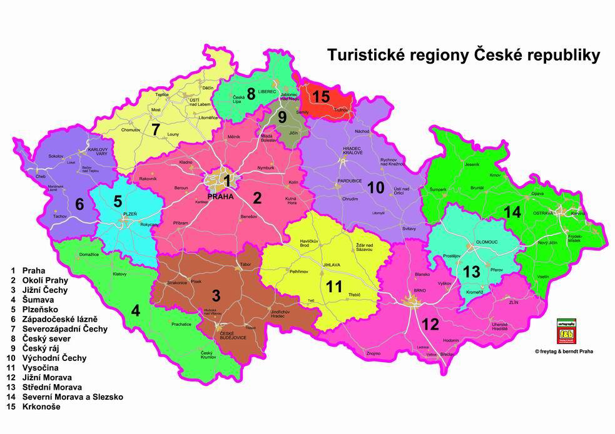

Slide 6
DESTINAČNÍ MANAGEMENT
destinace jednotlivým poskytovatelům služeb CR, kteří v destinaci působí a přispívají k jejímu rozvoji, vymezuje okruh partnerů spolupráce
základním úkolem destinačního managementu je aktivně koordinovat rozvoj destinace

Slide 7
Instituce CR
Ministerstvo pro místní rozvoj ČR
řídí výkon státní správy v oblasti CR
návrhy právních norem
tvorba a realizace programů zaměřených na rozvoj CR
získávání a rozdělování finančních prostředků pro rozvoj CR
sledování a analýzy statistických údajů o CR

Slide 8
Instituce CR
Česká centrála cestovního ruchu
odpovědná za propagaci ČR ve světě
účast na propagačních akcích CR
poskytování informací o ČR u nás i v zahraničí
organizace pobytů pro novináře v ČR s cílem přiblížit atraktivity ČR
zajišťuje regionální prezentace
vydává propagační materiál o ČR

Slide 9
Instituce CR
Regionální orgány státní správy
působí na úrovni krajských úřadů, městských a obecních úřadů
Regionální, občanská sdružení v CR
jsou utvářena sdružením několika měst, obcí, podnikatelských subjektů za účelem podpory CR v dané oblasti – Region Vysočina, Region Těšínské Slezsko, Klub českých turistů, Euroregion

Slide 10
Instituce CR
Informační centra
poskytují prvotní návštěvníkům regionu
propagují danou oblast
Profesní sdružení CR
v ubytovacích a stravovacích službách
v informačních službách
v dopravních službách – autoklub ČR
pro cestovní kanceláře – Asociace CK ČR, Asociace CK a agentur

Slide 11
Literatura
HOSPODÁŘSKÁ KOMORA ČESKÉ REPUBLIKY ODBOR INFORMAČNÍCH MÍST PRO PODNIKATELE. Hospodářská komora České republiky Odbor Informačních míst pro podnikatele [online]. [cit. 23.1.2013]. Dostupný na WWW: http://www.socr.cz/assets/aktivity/informacni-misto-pro-podnikatele/44_destinacni-spolecnosti-v-cr.pdf
DROBNÁ, Daniela. Cestovní ruch. Praha: Fortuna, 2010, ISBN 978-80-7373-079-6.

